Slide 1
有限状态机实现敌人行为
C语言课设技术分享
25072207 董耕陌

Slide 2
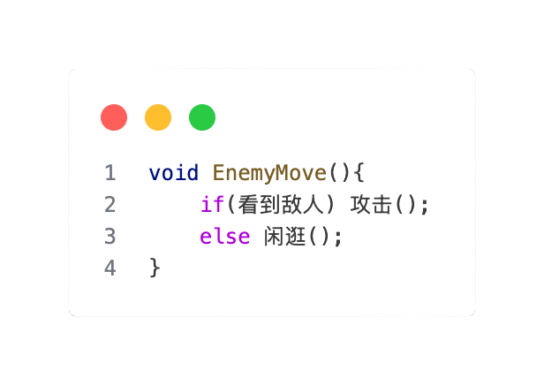
简单敌人行为：条件判断实现
没看见敌人：闲逛
看见敌人：攻击

Slide 3
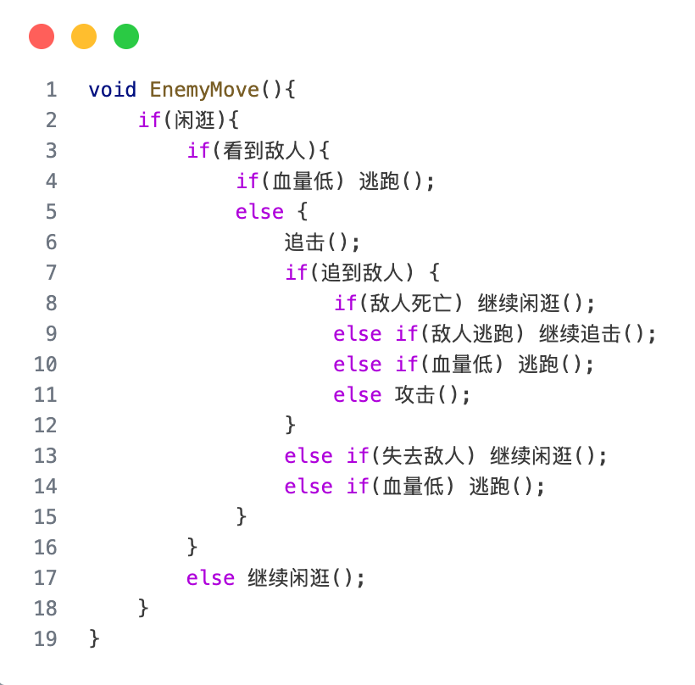

稍微复杂的行为:
自己会闲逛
看到敌人会追击
追到敌人会攻击
血量低会逃跑

Slide 4
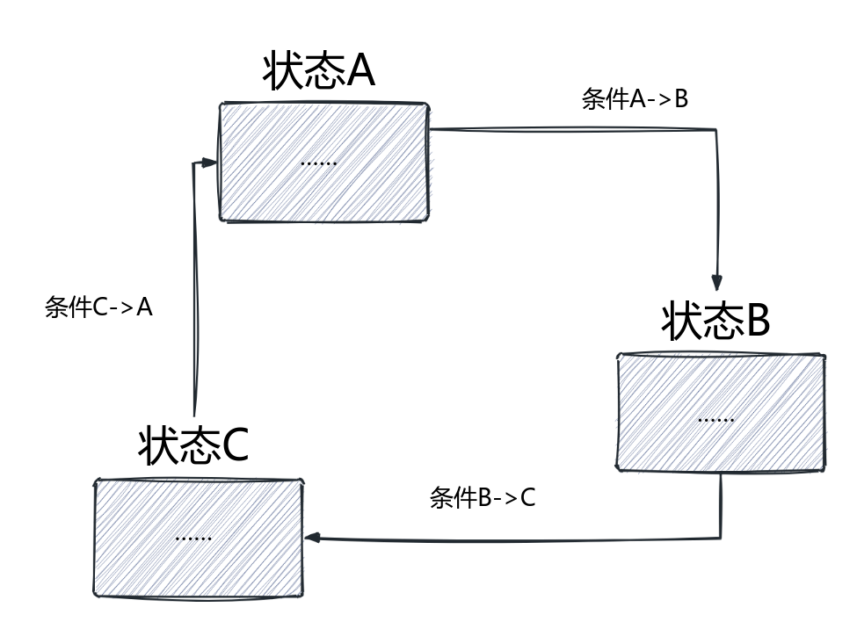
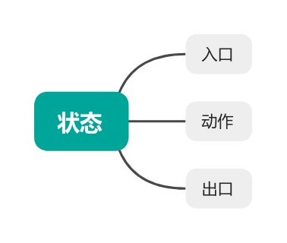
有限状态机（FSM）

Slide 5
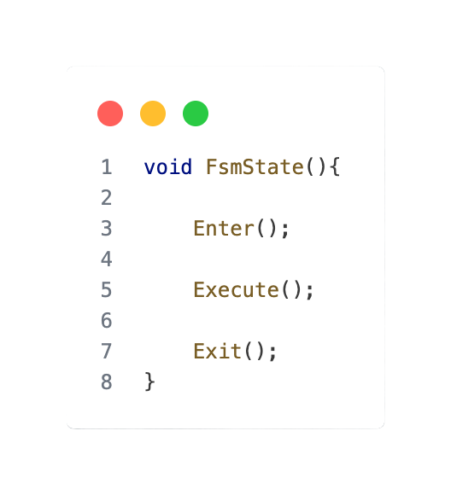
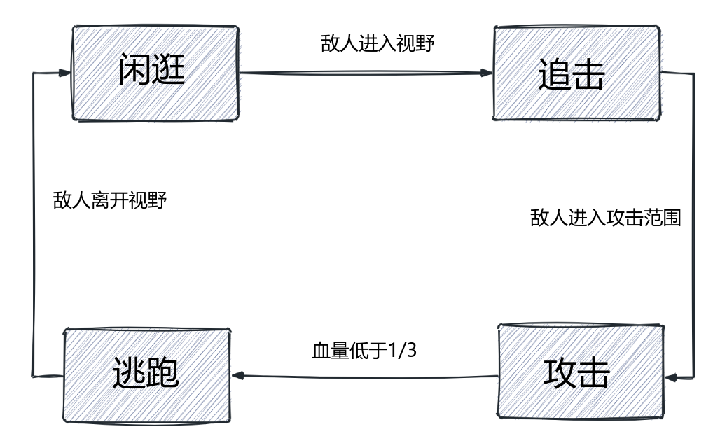
FSM实现敌人行为思路

Slide 6
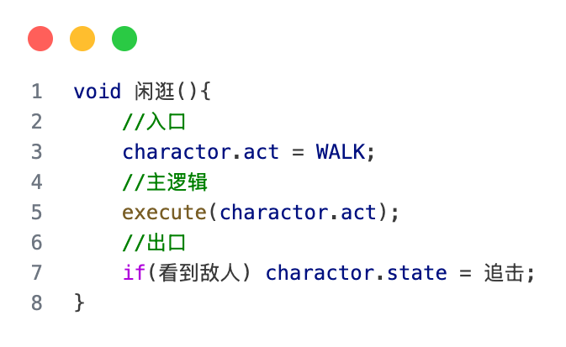
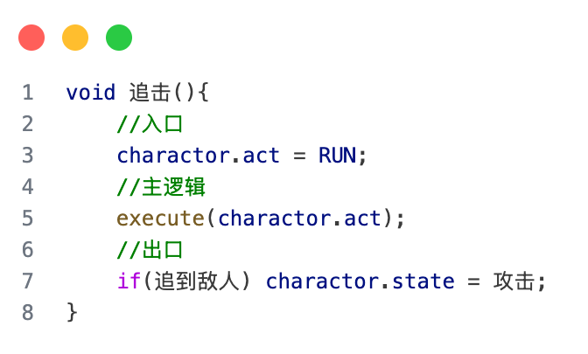
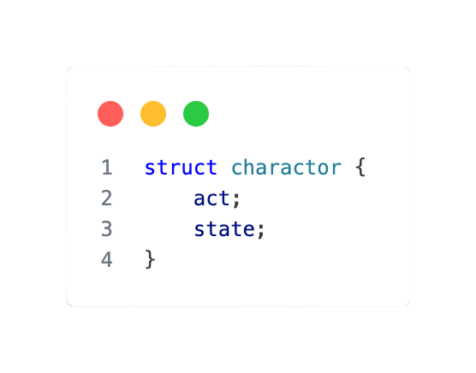
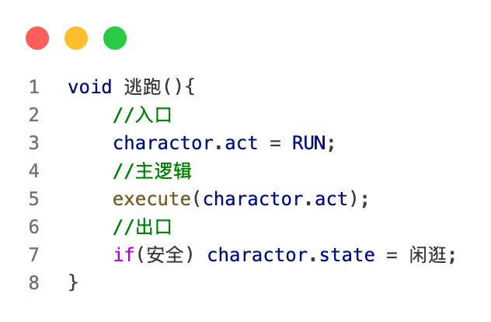
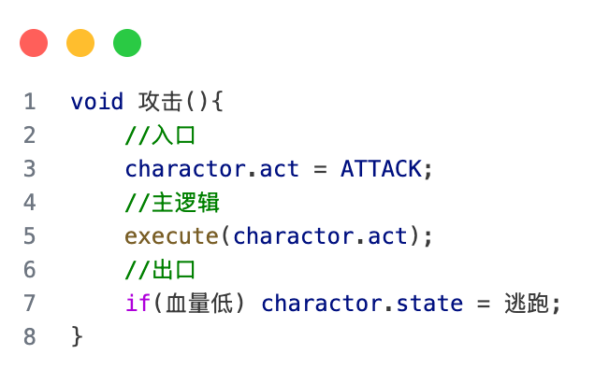

Slide 7
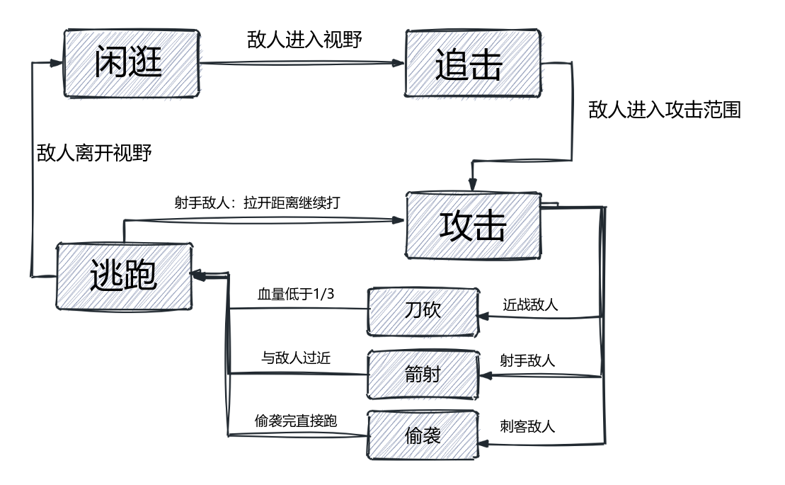
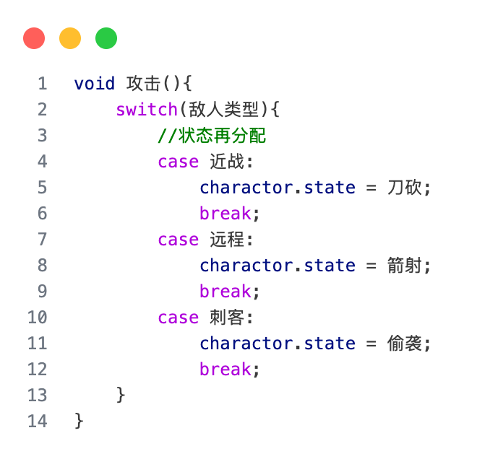
不同类型敌人：子状态机

Slide 8
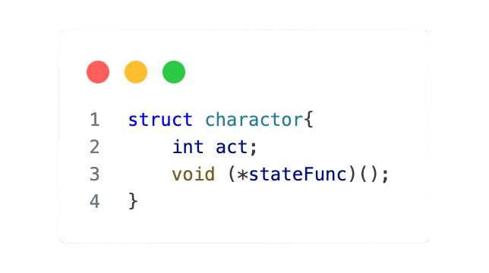
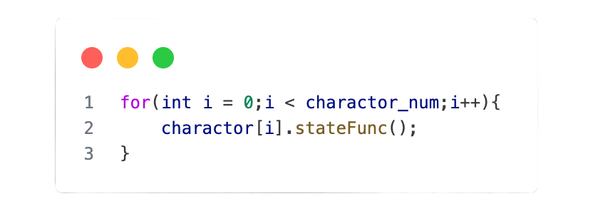
焚诀：用函数指针一次性更新所有角色
声明：返回类型 (*函数指针名) (参数);
赋值：函数指针名 = 某函数;
即使不同角色当前状态不同，也可以统一执行行动。
状态转换时改变stateFunc指向的函数即可

Slide 9
总结：FSM的优劣
优势
劣势：
低耦合：状态逻辑各自独立，不像 if-else各种嵌套。
逻辑可视化：通过状态转移图，一眼看清敌人行为逻辑，调试更改需求时不用翻几百行代码。
易扩展：新增状态只需加一个状态 + 转移规则，不用动原有逻辑。
可复用：不同敌人可复用同一套 FSM 框架，只需要中转状态并区分转移条件。
状态爆炸：状态多了之后，转移规则会变复杂（比如 10 个状态，转移规则可能有 50条）。
并行逻辑处理难：同一时刻只能在一个状态，不容易做并行行为（如追击时同时躲避子弹）。
无记忆：只关心当前状态，不记录之前做过什么，不够智能。

Slide 10
谢谢
Thanks

